Slide 1

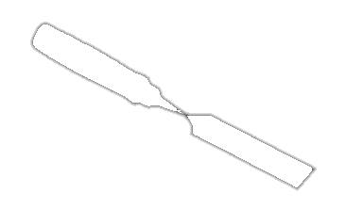




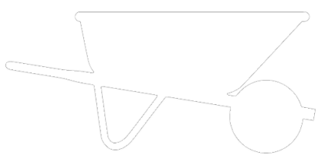

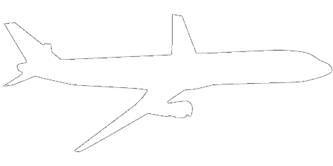


Gestion de classe
IPEFP-04
Programme d’insertion professionnelle des enseignants en formation professionnelle
#MonmétierMaliberté
Services éducatifs
Notes:
Jacynthe
Demander aux enseignants d’ajouter s’ils sont en stage ou en individualisé à leur nom sur Zoom

Slide 2
Objectifs
Cette formation vous permettra :
de réfléchir sur vos pratiques en gestion de classe.
de vous familiariser avec des approches théoriques de gestion classe.
d’analyser des situations, d’échanger et de partager des pistes d’intervention probantes.
Notes:
Sylvie/Jacynthe
2 minutes

Slide 3

Déroulement de la formation
Jour 1
Mot de bienvenue et tour de table
Réflexions sur la gestion de classe
Qu’est-ce que la gestion de classe? et une définition
Les incontournables d’une gestion de classe efficace
Portrait de l’élève en formation professionnelle
Rôle de l’enseignant avec un élève d’âge adulte
La planification comme atout dans ma gestion de classe
Des approches théoriques de gestion de classe
Les six composantes en gestion de classe : Gestion des ressources
Règles et attentes
Développer des relations positives
Capter et maintenir l’attention
Gérer l’indiscipline
La personne enseignante
Devoir – Grille d’autoévaluation
Image gratuite pour une utilisation
sous licence de contenu Pixabay
Notes:
Sylvie/Jacynthe
2 minutes

Slide 4

Tour de table
En quelques mots…
Dans la zone clavardage, veuillez écrire
Votre tâche actuelle et les cours IPE que vous avez déjà suivis
Vos attentes relatives à la formation de gestion de classe
Image gratuite pour une utilisation
sous licence de contenu Pixabay
Notes:
Véronique EN CLAVARDAGE 10 MIN
Bien prendre en note les attentes de cette portion de la formation pour y revenir à la fin…

Slide 5
Vos attentes
Image gratuite pour une utilisation
sous licence de contenu Pixabay
Notes:
Véronique EN CLAVARDAGE
Bien prendre en note les attentes de cette portion de la formation pour y revenir à la fin…

Slide 6


Qu’est-ce que la gestion de classe?
Penser
Souvenez-vous d’un·e enseignant·e dans votre parcours qui vous a marqué par sa gestion de classe.
En dyade, décrivez-les, décrivez leurs actions…
Pairer
Activité 1
10 minutes
Partager
Activité 1
10 minutes
Image gratuite pour une utilisation
sous licence de contenu Pixabay
Notes:
Sylvie/Jacynthe
Activité 1 – 10 + 10 min total
Penser - Pairer - Partager (Activité 10 minutes + plénière 5 min).
Vous souvenez-vous d’un enseignant dans votre parcours, qui vous a marqué pour sa bonne ou moins bonne gestion de classe ?
Souvenez-vous d’un(e) enseignant(e) dans votre parcours qui vous a marqué par sa gestion de classe.
En dyade, décrivez-les, décrivez leurs actions…

Slide 7

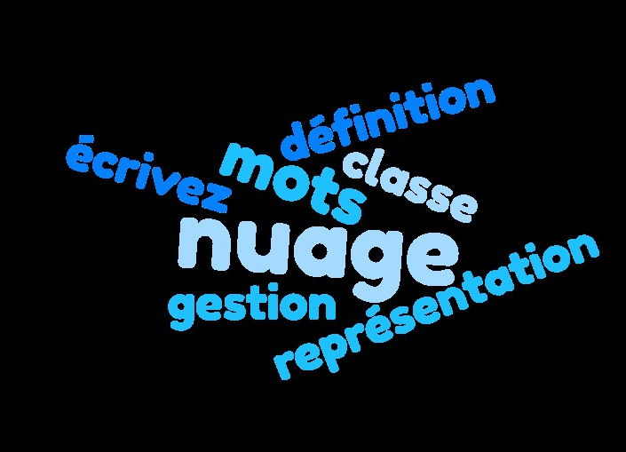

Image gratuite pour une utilisation
sous licence de contenu Pixabay
Notes:
Activité 2 – Nuage de mots
En un mot, qu’est-ce que la gestion de classe pour vous ?
https://app.wooclap.com/events/UDNAMY/0
https://app.wooclap.com/events/UDNAMY/questions/651b0ac534b0f4b6b4eff78f

Slide 8
Une définition
L’ensemble des actes réfléchis, séquentiels et simultanés qu’un enseignant conçoit, organise et réalise pour et avec ses élèves afin de les engager, de les soutenir, de les guider et de les faire progresser dans leur apprentissage et leur développement.
Nancy Gaudreau, Ph. D. 2015, inspiré de CSE, 1995
Nault et Fijalkow, 1999
Notes:
Sylvie/Jacynthe
5 min
https://app.wooclap.com/events/UDNAMY/questions/651b0ac534b0f4b6b4eff78f
Prendre le temps de lire la définition une 1ère fois, faire ressortir les points communs avec ce qu’ils auront nommé précédemment. Relire la définition en mettant l’emphase sur certains aspects et surtout la planification.

Slide 9

Les incontournables
d’une gestion de classe efficace
Activité 3
10 minutes minutes10
Gérer la classe c’est, avant tout, mettre en place des dispositifs éducatifs axés sur la prévention des problèmes afin de permettre l’atteinte des objectifs d’apprentissage visés par le programme.
Image gratuite pour une utilisation
sous licence de contenu Pixabay
Notes:
Activité 3 10 minutes
Gérer la classe c’est, avant tout, mettre en place des dispositifs éducatifs axés sur la prévention des problèmes afin de permettre l’atteinte des objectifs d’apprentissage visés par le programme.
L’enseignant dispose de plusieurs atouts pour faciliter sa gestion :
Une planification rigoureuse;
La mise en place de règles;
Des activités d’enseignement variées;
Des stratégies d’intervention adaptées aux situations;
Un suivi régulier des apprentissages des élèves ;
Un climat de classe favorable aux apprentissages.

Slide 10
Les incontournables
d’une gestion de classe efficace
La mise en place d’attentes et de règles
Une planification rigoureuse
Le développement de liens avec tous les élèves
Des stratégies d’intervention adaptées aux situations
Des activités d’enseignement variées
Un suivi régulier des apprentissages des élèves
Un climat de classe favorable aux apprentissages
Gérer la classe c’est, avant tout, mettre en place des dispositifs éducatifs axés sur la prévention des problèmes afin de permettre l’atteinte des objectifs d’apprentissage visés par le programme.
Image gratuite pour une utilisation
sous licence de contenu Pixabay
Notes:
Activité 3 10 minutes
Gérer la classe c’est, avant tout, mettre en place des dispositifs éducatifs axés sur la prévention des problèmes afin de permettre l’atteinte des objectifs d’apprentissage visés par le programme.
L’enseignant dispose de plusieurs atouts pour faciliter sa gestion :
Une planification rigoureuse;
La mise en place de règles;
Des activités d’enseignement variées;
Des stratégies d’intervention adaptées aux situations;
Un suivi régulier des apprentissages des élèves ;
Un climat de classe favorable aux apprentissages.

Slide 11

Portrait de l’élève en formation professionnelle
Dans la section « Activités » de Moodle, répondez aux questions de l’Activité 4
Image gratuite pour une utilisation
sous licence de contenu Pixabay
Notes:
Véronique
Activité 4 dans Moodle 10 + 5 min
L’adulte peut être heurté dans ses valeurs, croyances, convictions surtout dans un contexte pluriethnique ou dans un groupes d’âges variés (16-60 ans).
L’élève adulte peut manifester de la résistance face au retour aux études, même s’il choisit de s’inscrire à une formation répondant à ses choix ou à ses besoins.
Un parcours scolaire antérieur difficile, ou teinté de mauvaises expériences, peut lui faire anticiper les situations suivantes et influencer ses capacités à apprendre.
Expliquer les intentions du Forms :
Est-ce que les affirmations suivantes décrivent la motivation et le sentiment de l’élève en FP?
(En cliquant sur l’image, le lien se fait vers le forms)

Slide 12
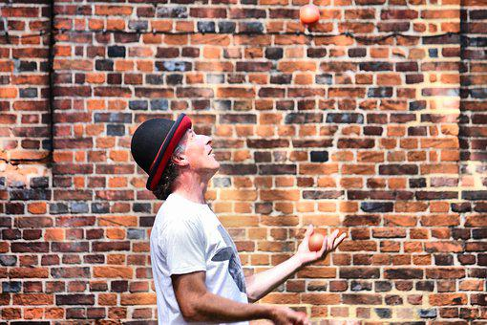

Rôle de l’enseignant avec un élève d’âge adulte
Des habiletés de planification
Des habiletés de motivation
Organiser des contenus et des activités d’apprentissage
Prévoir et contrôler le déroulement des activités dans un cadre discipliné
Privilégier le développement de l’autonomie à travers des activités signifiantes
Image gratuite pour une utilisation
sous licence de contenu Pixabay
Notes:
Sylvie/Jacynthe
Durée 3 min
Pratique réflexive – étape « élève »
Jongler avec son expérience, son bagage mais aussi ses craintes, etc.
Faire prendre conscience du « comment apprend-il ? » Lui apprendre à apprendre.
Andragogie: les adultes ont besoin de connaître le «pourquoi» d’un apprentissage.
L’expérience est la base de toute activité d’apprentissage pour les adultes.
Ils doivent pouvoir être impliqués dans les décisions liées à leur éducation.
Rôle de l’enseignant est donc primordial.
Donnez le pouvoir de leur apprentissage
Composer avec ce qu'ils savent déjà
Exemple du fromage

Slide 13

Les six composantes de la gestion de classe
Développer des relations positives
Établir des attentes claires
Capter et maintenir l’attention sur la tâche
Gérer l’indiscipline
Gérer les ressources
La personne enseignante
Notes:
Véro - 5 min (mettre en lien Nancy Gaudreau gestion FAD)
https://view.genial.ly/5ecea5b1ae02a30dabf2230f/horizontal-infographic-review-copie-gestion-de-classe-de-nancy-gaudreau
Faire l’analogie avec la main qu’on utilise tout le temps.
Si on est blessé à un doigt, ça parait, et il y a des doigts plus importants que d’autres pour être fonctionnel.
Pouce: Rend service aux autres doigts –
Exemples: Gestion efficace des temps de transition
Rappel visuel des principales règles et procédures de la classe
Rappel visuel du temps disponible : utilisation de sabliers, horloge visuelle, minuterie, etc.
Système de gestion efficace du matériel (système de couleurs, onglets, paniers, casiers, etc.)
Index: Doigt qui indique le chemin à suivre –
Présence de règles de classe qui décrivent les comportements attendus
Directives claires, courtes et formulées de manière déclarative, positive
Cohérence dans les interventions : ce qui est dit est fait
Constance dans les interventions
Enseignement des procédures
Majeur: Cela a une influence majeure et a un impact sur tout le reste, même chez nos élèves adultes
Accueil chaleureux et personnalisé au début de chaque journée/cours
Respect de la personne de l’élève en tout temps
Intérêt démontré pour la personne de l’élève
Respect dans l’engagement envers les élèves
Encouragements fréquents
Annulaire: Engagement sur l’objet d’apprentissage (anneau mariage…)
Maîtrise du programme et de son contenu
Planification efficace des activités d’enseignement – d’apprentissage – évaluation
Activité d’apprentissage représentant un défi adapté aux capacités des élèves
Animation intéressante du contenu enseigné
Activation des connaissances antérieures
Recours à des approches pédagogiques variées
Auriculaire: Gérer la classe c’est tout mettre en place pour ne pas avoir d'indiscipline. Donc tout le reste doit être mis à contribution.
Limites de l’enseignant bien établies (raisonnables)
Présence d’un maximum de cinq règles claires, courtes, observables et mesurables et bien connues par les élèves
Rappel fréquent des attentes, des règles et des procédures
Intervention cohérente avec les partenaires de l’éducation (enseignants, TES, parents, etc.)
J’ai recours aux interventions non-verbales
Je présente des choix à l’élève

Slide 14
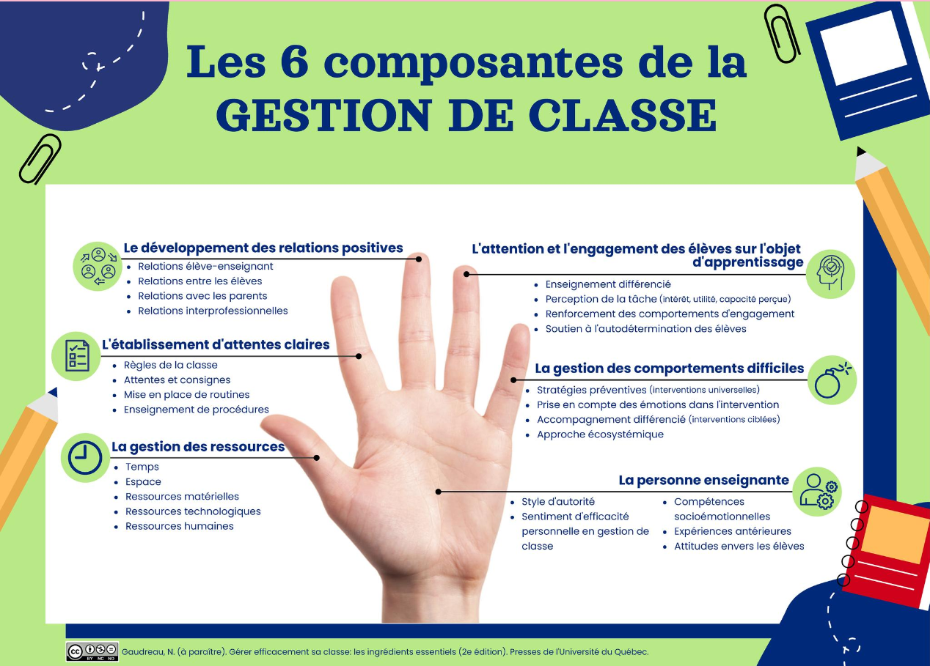

Slide 15
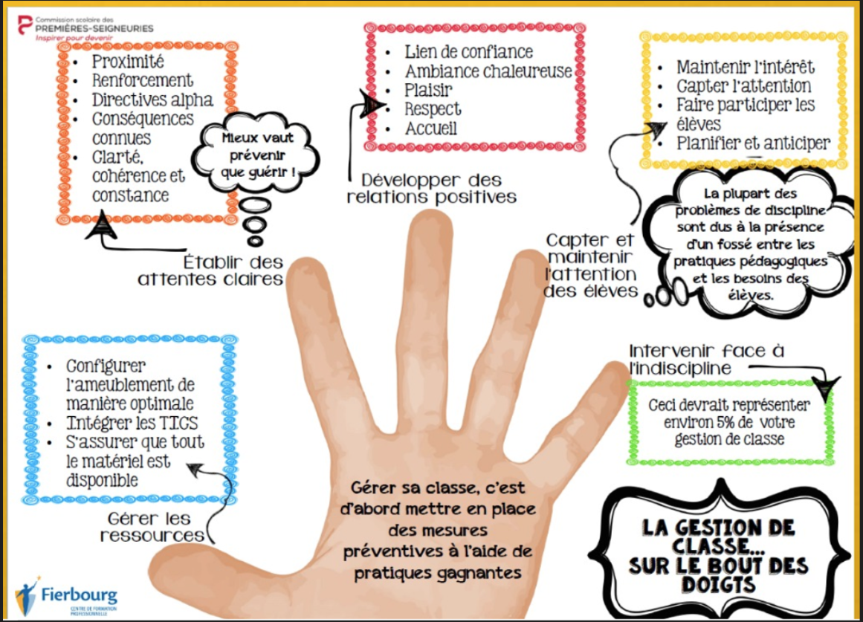

Slide 16
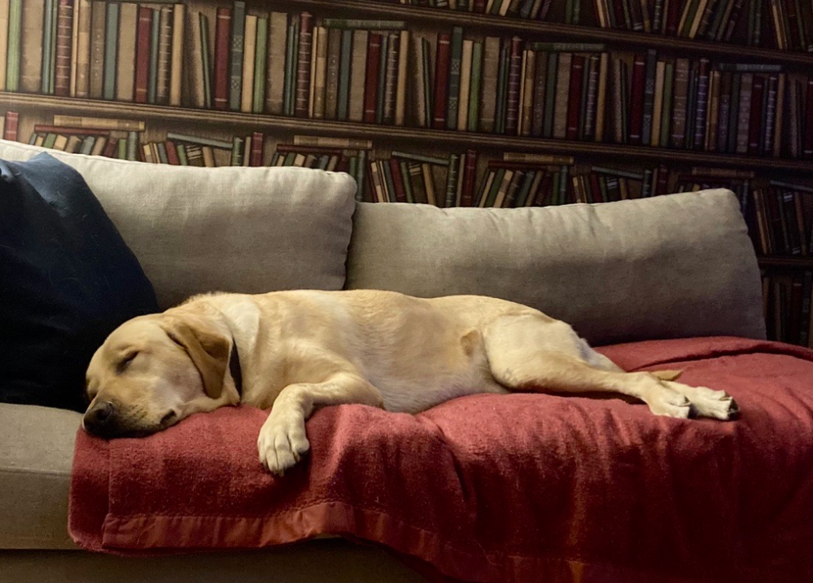
Pause

Slide 17
Gestion des ressources
Ressources matérielles
Ressources humaines
Ressources technologiques
Espace/temps
Notes:
Véronique 3 min
Liste d’interventions universelles à partager avec les participants sur Moodle
Rappel de la RàI/interventions universelles
Notes provenant de l’IPE jeunes (début adaptation FP):
Ressources humaines: collègues, professionnels/RHS, ressources de la communauté, du CSSDM, etc. (ex. collègue organisatrice efficace, l’autre techno, etc…)​
​
Ressources matérielles: local, configurer l’ameublement de manière optimale, affiches, feuilles, matériel de l’enseignant, de l’élève et de l’école. Bien gérer le matériel évite une perte de temps (ex l’enseignement de l’organisation du matériel autant en classe et en atelier…)​
Ressources technologiques: utiliser la technologie à des fins de relation avec le élèves, comme communication avec les parents…Intégrer les TICS aux activités d’apprentissages​
​
Temps: Utiliser des repères temporels Gérer mon temps, gérer le temps d’enseignement aux élèves, utiliser l’agenda et leur apprendre à l’utiliser. Menu du jour…​
​
Espace: je suis là avant eux, j’habite l’espace… (ex de la maison qui est entretenue mais pas habitée…)​
L’animateur peut utiliser les cartes de l’enveloppe « Positionnement stratégique des élèves » pour illustrer l’organisation de la classe.​
​

Slide 18
Règles et attentes claires
Règles de la classe/de l’école
Attentes et consignes
Routines et procédures
Notes:
Véronique 3 min
Notes provenant de l’IPE jeunes (début adaptation FP):
L’index qui donne la direction, qui dirige et guide​
Avant d’établir nos règles prendre le temps de se questionner sur qui nous sommes afin de déterminer:​
Ce que je veux​
Ce que j’exige (je peux alors en faire une règle)​
Ce que je peux tolérer (ça on ne le dit pas aux élèves, c’est notre seuil de tolérance… il faut en être conscient)​
​
1. Règles de la classe/de l’école (liées à des valeurs): la règle nomme le comportement attendu, est formulée au « je », phrase courte ,claire et adaptée à l'âge des élèves et au type de classe.​
Ex: règle en classe VS règle en atelier « je fais le travail demandé dans le temps demandé ». De trois à cinq règles MAX.
Formulation
Nombre de règles
Impliquer les élèves
​
Distribuer le document la règle des 5 C​
​
S’ASSURER QU’ON DONNE DES EXEMPLES (TOUS LES FORMATEURS SVP!!)​
​
2. Attentes et consignes: la consigne dit quoi faire (et non quoi ne pas faire), utiliser une phrase déclarative positive ou impérative (Consigne ALPHA). Ex « Paul va t’assoir à ta place en silence » « Sortez votre cahier jaune page 6 »​
Éviter les j’aimerais et les consignes en question… veut-on voir un comportement ou avoir une réponse…? (voulez-vous faire le travail de mathématique? Non) ​
​
3. Routines et procédures c’est quoi et pourquoi il en faut?​
Question ouverte: qu’elle est la différence entre les routines et les procédures, on veut vous entendre…(lever la main?!?)​
​
La routine est apaisante et se veut bienveillante. Pendant les routines on est aussi dans un fonctionnement qui ne nous met pas en déséquilibre, c’est important.​
Ex. routines du matin, l’accueil, s’installer, l’enseignant peut faire de la différenciation ou les agendas, les cartes d’absences, etc. c’est rassurant pour tous savoir ce qu’on doit faire, comment et quand le faire. (chez nous aussi on a beaucoup de routines pour être bien, avec nos enfants on en a beaucoup. Ex sortir ses vêtements du lendemain avant de se coucher, bain, lecture, émissions télé, etc.). ​
​
Une procédure ça nous dit comment procéder. Pour un travail (telle étape avant l’autre par exemple) ou pour des activités (travail d’équipe, en atelier, sur machine X). ​
Enseigner le comportement attendu plutôt que d’intervenir.
​
Pratiques gagnantes​
Proximité (meilleur allié)​
Renforcement social (positif)​
Directive alpha​
Règles (affichées)​
Conséquences connues (question de justice, ne pas toujours savoir quelle conséquence mais savoir qu’il y en aura).​
Enseignement, routine et procédure​
Clarté, cohérence et constance​
Strategies de lecture (procédure)
​

Slide 19

Les règles de la classe/de l’école
Élaborer un verbatim de rappel pour chaque règle
Image gratuite pour une utilisation
sous licence de contenu Pixabay
Activité 5
10 minutes
Notes:
Véronique - Si manque de temps en faire faire que 3
10 + 5 minutes – Activité 5 – Trouvez la règle dans Moodle
Dans le clavardage:
Avez-vous des règles de classe? Si oui combien ou vous en remettez-vous au code de vie de votre centre?
Retour sur l’activité: comment pourriez-vous en appliquer concrètement dans votre classe/atelier?
​Ne pas outlier de faire des rappels des règles verbales

Slide 20
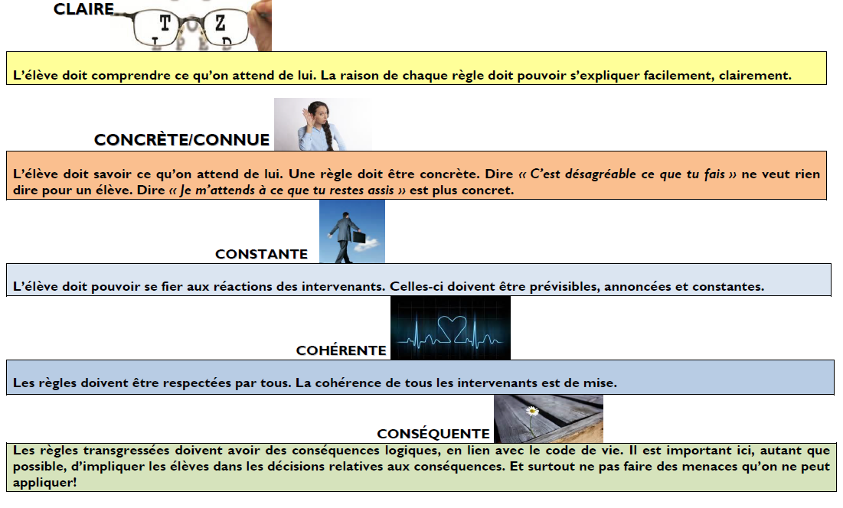

La règle des 5C
Les élèves, même adultes, ont besoin de règles de conduite entre autres pour se sentir sécurisés.
Les règles doivent être
Claires,
Concrètes/Connues,Constantes, Cohérentes Conséquentes.
Voici les principes de bases de la règle des 5C.
Notes:
Véronique 2 min

Slide 21

Routines et procédures
Quelle est la différence entre les routines et les procédures?
Et pourquoi il en faut?​
On veut vous entendre…
Image gratuite pour une utilisation
sous licence de contenu Pixabay
Notes:
Véronique 3 min
3. Routines et procédures c’est quoi et pourquoi il en faut?​
Question ouverte: qu’elle est la différence entre les routines et les procédures, on veut vous entendre…(lever la main?!?)​
​
La routine est apaisante et se veut bienveillante. Pendant les routines on est aussi dans un fonctionnement qui ne nous met pas en déséquilibre, c’est important.​
Ex. routines du matin, l’accueil, s’installer, l’enseignant peut faire de la différenciation ou les agendas, les cartes d’absences, etc. c’est rassurant pour tous savoir ce qu’on doit faire, comment et quand le faire. (chez nous aussi on a beaucoup de routines pour être bien, avec nos enfants on en a beaucoup. Ex sortir ses vêtements du lendemain avant de se coucher, bain, lecture, émissions télé, etc.). ​
​
Une procédure ça nous dit comment procéder. Pour un travail (telle étape avant l’autre par exemple) ou pour des activités (travail d’équipe, en atelier, sur machine X). ​
Enseigner le comportement attendu plutôt que d’intervenir.
​
Pratiques gagnantes​
Proximité (meilleur allié)​
Renforcement social (positif)​
Directive alpha​
Règles (affichées)​
Conséquences connues (question de justice, ne pas toujours savoir quelle conséquence mais savoir qu’il y en aura).​
Enseignement, routine et procédure​
Clarté, cohérence et constance​
​

Slide 22

Notes:
https://youtu.be/h0RBH5NhnI8 8 minutes

Slide 23

Développer des relations positives
Image gratuite pour une utilisation
sous licence de contenu Pixabay
Notes:
Véronique
De nombreuses recherches soutiennent que l’établissement de relations positives, entre les élèves et l’enseignant, constitue la base même de toute approche d’intervention préventive en classe.
Un enseignant compétent et efficace, c’est un enseignant qui se questionne:
Est-ce possible que « ces comportements » ou « ces résultats » soient le résultat de pratiques pédagogiques inappropriées ?
Qu’est-ce que j’exige ? Qu’est-ce que j’interdis ? Suis-je cohérent ?
Pourquoi certains comportements m’affectent plus que d’autres ? Qu’est-ce que je devrais faire par rapport à eux ? Quand est-ce que les élèves ont le droit d’agir comme ils l’entendent ?
Mes interventions sont-elles cohérentes et constantes ?
Est-ce que je traite tous mes élèves de manière juste et équitable, même lorsque certains comportements m’affectent davantage ? Comment ?
Nancy Gaudreau, Ph. D., Département des sciences de l’éducation
« Soigner la relation maître-élève : un moyen efficace pour soutenir la réussite de tous les élèves », 2012

Slide 24
Comment développe-t-on le lien
avec tous les élèves?
Objectifs
Comprendre comment se développe le lien positif avec tous les élèves et réfléchir à son impact sur ma gestion de classe.
Directives
En équipes, identifiez des actions (savoir-être et savoir-faire) qui favorisent le développement du lien avec vos élèves. Puis, dégagez les éléments communs et ceux que vous souhaitez mettre de l’avant.
Retour et partage en grand groupe
Activité 6
5 minutes
Notes:
Véronique - Activité 6 sans document 5 + 5 minutes

Slide 25

Quelques savoir-être
 | Être à l’écoute.
 | Traiter les élèves de manière équitable.
 | Être strict, mais présenter un bon sens de l’humour.
 | S’assurer que les élèves font bien leur travail.
 | Gérer adéquatement la classe/atelier, notamment les comportements des élèves.
 | Rester ouvert à aider les élèves.
 | Transmettre des consignes claires.
 | Varier les activités qui se déroulent en classe.
 | Prendre le temps de bien connaître les élèves.
Image gratuite pour une utilisation
sous licence de contenu Pixabay
Notes:
Véronique

Slide 26

Questions de savoir-faire
Est-ce que…
Je leur montre que je crois en leurs capacités?
Je crois au potentiel de réussite de mes élèves?
Je connais le nom
de chacun de mes élèves?
Je crée des moments privilégiés pour entrer en relation avec chacun d’eux?
Je passe plus de temps à encourager mes élèves ou à les critiquer?
Qu’est-ce que les élèves connaissent de moi?
Je prends le temps de souligner suffisamment les efforts et les réussites de mes élèves?
Quels sont nos rituels, nos routines (d’accueil, de départ, etc.)?
Nancy Gaudreau, Ph. D. 2019
Image gratuite pour une utilisation
sous licence de contenu Pixabay
Notes:
Véronique

Slide 27


Image gratuite pour une utilisation
sous licence de contenu Pixabay

Slide 28


Activité 7 – Capter et maintenir l’attention
Consignes
Individuellement, dans Moodle, «Activités en classe », ouvrez l’Activité 7 – Capter et maintenir l’attention, patientez, les questions vous arriveront une à une.
Image gratuite pour une utilisation
sous licence de contenu Pixabay
Notes:
Véronique
Activité 7 - Capter et maintenir l'attention
Lien pour enrichissement, si le temps le permet, après le retour, (voir notes plus bas):
https://youtu.be/c32s3NsVF8w
D’après vous, qu’est-ce qui aide un élève à apprendre?
Conditions qui favorisent l’engagement de l’élève :
Pertinence
Pourquoi dois-je faire ce travail? Mettre plus d’efforts dans l’explication de la pertinence des connaissances enseignées, faire du sens, connaître l’objectif, le pourquoi.
Intérêts : choisir des sujets qui les intéressent, connaître leurs intérêts, etc.
Expérience du passé : concept de ses succès et de ses échecs, faire vivre des réussites, revenir sur le SEP (comment ai-je fais la dernière fois pour réussir)
Contrôle : sur le déroulement de l’activité, offrir des choix, les impliqués dans les choix
Sentiment de compétence et relation avec l’enseignant : pour qui je fais ce travail, pour plaire à qui, pour être bon aux yeux de qui?
Quelles sont les meilleures stratégies pour favoriser la motivation chez vos élèves?
Exemple de façons, de comment favoriser la motivation
* Stratégies proposées
Instaurer un climat motivationnel orienté sur le soutien à l’autonomie des élèves
Offrir un enseignement structuré offrant du contrôle aux élèves (Paquet et Vallerand, 2016);
Proposer des activités dans lesquelles les élèves peuvent faire des choix et où ils recevront de la rétroaction adaptée aux problèmes qu’ils rencontrent pendant la réalisation de ces tâches (Hadji, 2012, 2018)
Valoriser les buts de maîtrise
En classe et en atelier, présenter les tâches à réaliser aux élèves comme des occasions stimulantes pour développer leurs compétences, devenir plus intelligents (Elliot et Hulleman, 2017).
Contextualiser les activités d’apprentissage et d’enseignement
Préconiser des activités proches des conditions de la vie extrascolaire, telles que la pratique professionnelle et les tâches du métier, dans les apprentissages théoriques et pratiques (Bédard et al., 2012).
Moduler l’intérêt situationnel de l’élève
Proposer aux élèves des activités qui leur ressemblent.
Surprendre les élèves par la nouveauté des activités et leur variété (p. ex. proposer des travaux d’équipe, utiliser des technologies).
Faire décrire à l’élève l’utilité de ses apprentissages
Au terme d’un cours ou d’un atelier, demander aux élèves de décrire l’utilité de leurs apprentissages. Ceci leur permettra d’améliorer leur intérêt personnel pour la matière, de même que leurs performances scolaires (Hulleman et al., 2010)
Faire réfléchir l’élève à ses projets professionnels
Au début d’une compétence ou d’un cours, prendre quelques minutes pour permettre aux élèves de faire le point sur leurs buts et les raisons pour lesquelles ils poursuivent la formation. Cela leur permettra d’accorder plus de valeur à leur formation et aux activités qui la composent
* (tiré de l’ouvrage « Soutien à la persévérance et à la réussite des jeunes et des adultes en formation professionnelle », chapitre 6, p. 149)
D’autres exemples de stratégies…
Faire vivre des réussites.
Fournir des opportunités de répondre à TOUS les élèves.
Dédramatiser l’erreur, la valoriser.
Afficher les travaux, les modèles, les exemples, les référentiels
Proposer des amorces, diviser les tâches en étapes, etc.
Que l’élève sente qu’il a du contrôle sur la tâche à réaliser, un SEP élevé avant de débuter.
Par des questions, l’enseignant stimule le processus de la pensée (métacognition), « Comment as-tu trouvé ta réponse? », « Qu’as-tu compris? »
S’assurer que l’élève connaît les buts de tout accomplissement, tâche, exercice.
Soutenir la prise de décision des élèves afin qu’ils se mettent à la tâche.
Qu’est-ce que vous faites pour faire de la différenciation dans votre classe?
Exemples :
Lire à voix-haute les questions à tous
Pairage stratégique d’élèves
Donner des exercices d’enrichissements
Cibler les # importants à faire
Permettre de répondre oralement plutôt qu’à l’écrit
Travail en sous-groupe, en atelier
Quels modèles d’enseignement appliquez-vous dans votre classe?
Exemples de modèles d’enseignement :
Magistral
Projet
Modèle du plaisir sans déborder
Enseignement explicite
Apprentissage collaboratif/coopératif
Intégrer les TIC
Comment intégrez-vous ces éléments (motivation, différenciation, modèles d’enseignement) dans votre planification?
Sens de la leçon
Plan B-C-D…

Slide 29
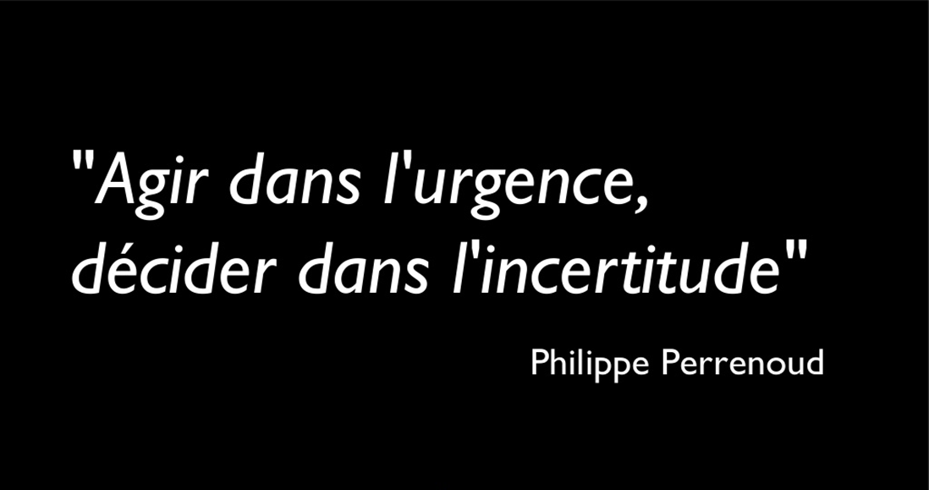
Notes:
Sylvie

Slide 30
Activité 8
La planification comme atout dans ma gestion de classe
Avant
le début du cours
Pendant le
cours
  80 % du travail doit être effectué par l’enseignant
  (planification des activités d’enseignement – apprentissages). ​
  80 % du travail doit être effectué par les élèves (participation et réalisation des activités prévues).
Notes:
Sylvie
Activité dans le clavardage
Quel pourcentage de travail l’enseignant doit déployer avant le cours et pendant le cours ?

Slide 31

Gérer
l’indiscipline
Image gratuite pour une utilisation
sous licence de contenu Pixabay
Notes:
Véronique

Slide 32
Stratégies pour prévenir et gérer l’indiscipline
Éviter l’escalade verbale et rediriger l’élève sur la tâche à faire. | Moduler efficacement votre voix et votre expression faciale.
Cesser l’activité lorsque c’est encore intéressant. | Offrir une alternative, proposer des choix.
Utiliser les idées des élèves. | Opter pour des conséquences logiques (respectueuses et raisonnables).
Nancy Gaudreau, Ph. D. 2015
Notes:
Véronique
(Donner plus d’exemple S.V.P. )
Cesser l’activité - Théorie versus pratique
Retour sur les stratégies en répétant que la prévention est le meilleur atout dans la gestion de l’indiscipline.
L’enseignant demeure responsable d’intervenir sur la discipline et de faire respecter les règles établies.
Ce qu’il faut retenir…
Intention de lecture de cette planche: trouver une stratégie qu’ils utilisent déjà et cibler une autre stratégie qu’ils souhaiteraient améliorer.
Cesser l’activité lorsque c’est encore intéressant. Ex: manger du gâteau au chocolat, une portion VS le gâteau complet !
Zones privées vs publiques avec exemples
Parler à l‘élève en privé:. On félicite en public et on « réprimande » en privé.
Préserver la dignité de l’élève; ne jamais lui faire perdre la face devant ses pairs. Lui fournir une sortie élégante. Éviter d’argumenter avec l’élève en classe: le faire en dehors (corridor) ou le convoquer après la classe pour discuter du problème.
Intervenir brièvement et discrètement selon la situation.
Rencontrer l’élève particulièrement perturbateur en privé ; les informations obtenues devront être consignées et gardées confidentielles.
Rappeler les comportements attendus et interdits (règles, code de vie, plan de cours) ou demander à l’élève de les énoncer lui-même, faire reformuler, vérifier sa compréhension, donner un sens aux règles.
Retirer l’élève oui mais… pour une courte période, sortie de la classe. Si je retire l’élève c’est dans l’optique qu’il revienne le plus rapidement possible… un élève quelques minutes dans le corridor c’est correct, mais s’il y est exclut… il ne fait plus partie du groupe.
Qui, quand, pourquoi, combien de temps, ET le retour (lien avec relation, pont de Gordon Neufeld).
Intervenir dès les premières manifestations d’indiscipline.
Appliquer les conséquences prévues.
Intervenir avec respect, constance et fermeté (règle des 5 C: la règle doit être Clair, Connue, Constante, Conséquente et Cohérente.
Offrir le support à l’élève, l’accompagnement ou les ressources dont il a besoin pour gérer son problème d’indiscipline.

Slide 33
Stratégies pour prévenir et gérer l’indiscipline
Demeurer impliqué, assurer la surveillance. | Modifier l’environnement.
Noter les comportements des élèves. | Retirer l’élève pour une courte période.
Cibler les comportements à modifier. | Parler à l’élève en privé.
Rester CALME! | Enseigner des comportements de remplacement.
Intervenir tôt. | Demander le soutien de collègues.
Nancy Gaudreau, Ph. D. 2015
Notes:
Véronique
(Donner plus d’exemple S.V.P. )
Cesser l’activité - Théorie versus pratique
Retour sur les stratégies en répétant que la prévention est le meilleur atout dans la gestion de l’indiscipline.
L’enseignant demeure responsable d’intervenir sur la discipline et de faire respecter les règles établies.
Ce qu’il faut retenir…
Intention de lecture de cette planche: trouver une stratégie qu’ils utilisent déjà et cibler une autre stratégie qu’ils souhaiteraient améliorer.
Cesser l’activité lorsque c’est encore intéressant. Ex: manger du gâteau au chocolat, une portion VS le gâteau complet !
Zones privées vs publiques avec exemples
Parler à l‘élève en privé:. On félicite en public et on « réprimande » en privé.
Préserver la dignité de l’élève; ne jamais lui faire perdre la face devant ses pairs. Lui fournir une sortie élégante. Éviter d’argumenter avec l’élève en classe: le faire en dehors (corridor) ou le convoquer après la classe pour discuter du problème.
Intervenir brièvement et discrètement selon la situation.
Rencontrer l’élève particulièrement perturbateur en privé ; les informations obtenues devront être consignées et gardées confidentielles.
Rappeler les comportements attendus et interdits (règles, code de vie, plan de cours) ou demander à l’élève de les énoncer lui-même, faire reformuler, vérifier sa compréhension, donner un sens aux règles.
Retirer l’élève oui mais… pour une courte période, sortie de la classe. Si je retire l’élève c’est dans l’optique qu’il revienne le plus rapidement possible… un élève quelques minutes dans le corridor c’est correct, mais s’il y est exclut… il ne fait plus partie du groupe.
Qui, quand, pourquoi, combien de temps, ET le retour (lien avec relation, pont de Gordon Neufeld).
Intervenir dès les premières manifestations d’indiscipline.
Appliquer les conséquences prévues.
Intervenir avec respect, constance et fermeté (règle des 5 C: la règle doit être Clair, Connue, Constante, Conséquente et Cohérente.
Offrir le support à l’élève, l’accompagnement ou les ressources dont il a besoin pour gérer son problème d’indiscipline.

Slide 34

Souvenez-vous que…
L’enseignant est responsable
d’intervenir
dès les premières manifestations d’indiscipline
brièvement et discrètement selon la situation
de rappeler
les comportements attendus et interdits
d’appliquer
les conséquences prévues
avec respect, constance et fermeté
Image gratuite pour une utilisation
sous licence de contenu Pixabay
Notes:
Véronique
L’enseignant est responsable d’intervenir sur la discipline et de faire respecter les règles établies.
Il est important…
Faire lien avec fonctions enseignantes.
Code de vie, normes et modalités, attentes liées au métier, etc.

Slide 35
Les six composantes de la gestion de classe
Développer des relations positives
Établir des attentes claires
Capter et maintenir l’attention sur la tâche
Gérer l’indiscipline
Gérer les ressources
La personne enseignante
Notes:
Véro - 5 min (mettre en lien Nancy Gaudreau gestion FAD)
https://view.genial.ly/5ecea5b1ae02a30dabf2230f/horizontal-infographic-review-copie-gestion-de-classe-de-nancy-gaudreau
Faire l’analogie avec la main qu’on utilise tout le temps.
Si on est blessé à un doigt, ça parait, et il y a des doigts plus importants que d’autres pour être fonctionnel.
Pouce: Rend service aux autres doigts –
Exemples: Gestion efficace des temps de transition
Rappel visuel des principales règles et procédures de la classe
Rappel visuel du temps disponible : utilisation de sabliers, horloge visuelle, minuterie, etc.
Système de gestion efficace du matériel (système de couleurs, onglets, paniers, casiers, etc.)
Index: Doigt qui indique le chemin à suivre –
Présence de règles de classe qui décrivent les comportements attendus
Directives claires, courtes et formulées de manière déclarative, positive
Cohérence dans les interventions : ce qui est dit est fait
Constance dans les interventions
Enseignement des procédures
Majeur: Cela a une influence majeure et a un impact sur tout le reste, même chez nos élèves adultes
Accueil chaleureux et personnalisé au début de chaque journée/cours
Respect de la personne de l’élève en tout temps
Intérêt démontré pour la personne de l’élève
Respect dans l’engagement envers les élèves
Encouragements fréquents
Annulaire: Engagement sur l’objet d’apprentissage (anneau mariage…)
Maîtrise du programme et de son contenu
Planification efficace des activités d’enseignement – d’apprentissage – évaluation
Activité d’apprentissage représentant un défi adapté aux capacités des élèves
Animation intéressante du contenu enseigné
Activation des connaissances antérieures
Recours à des approches pédagogiques variées
Auriculaire: Gérer la classe c’est tout mettre en place pour ne pas avoir d'indiscipline. Donc tout le reste doit être mis à contribution.
Limites de l’enseignant bien établies (raisonnables)
Présence d’un maximum de cinq règles claires, courtes, observables et mesurables et bien connues par les élèves
Rappel fréquent des attentes, des règles et des procédures
Intervention cohérente avec les partenaires de l’éducation (enseignants, TES, parents, etc.)
J’ai recours aux interventions non-verbales
Je présente des choix à l’élève

Slide 36

Jour 1
À la lumière de ce que vous avez vu aujourd’hui, complétez la grille d’autoévaluation en lien avec les composantes de la gestion de classe.
Image gratuite pour une utilisation
sous licence de contenu Pixabay
Notes:
Véronique
Nous débuterons le Jour 2 avec un retour sur votre grille complétée et de quelle façon vous observez un changement dans vos pratiques de gestion de classe.

Slide 37
Gestion de classe
IPEFP-04
Programme d’insertion professionnelle des enseignants en formation professionnelle
#MonmétierMaliberté
Services éducatifs
Notes:
Jacynthe
Demander aux enseignants d’ajouter s’ils sont en stage ou en individualisé à leur nom sur Zoom

Slide 38
Déroulement de la formation
Jour 2
Accueil
Retour sur le devoir Jour 1 – Grille d’autoévaluation
Des approches théoriques de la gestion de classe - suite
Démarche graduée d’intervention en gestion de classe
L’approche réflexive
Analyse de situations, échanges et partages de pistes d’intervention probantes
Mises en situation
Études de cas
Retour sur la formation et les attentes
Conclusion
Travaux à remettre (Moodle)
Appréciation de la formation
Références
Image gratuite pour une utilisation
sous licence de contenu Pixabay
Notes:
Sylvie/Jacynthe
2 minutes
Mentionner études de cas tout au long de la formation et une activité à la fin ?!?

Slide 39

Retour sur le devoir — Jour 1
Image gratuite pour une utilisation
sous licence de contenu Pixabay
Notes:
Véronique 10 min
Nous débutons le Jour 2 avec un retour sur votre grille complétée et de quelle façon vous avez observé un changement dans vos pratiques de gestion de classe.

Slide 40

Démarche graduée d’intervention en gestion de classe
Notes:
Sylvie
Faire analogie entre la démarche graduée et le thermomètre…
Quand les premiers signes et symptômes observables et mesurables d’un problème se manifestent.
Quand la température ou la tension monte… les niveaux d’intervention changent… jusqu’à l’urgence de consulter !

Slide 41

Des enseignants
préoccupés par la gestion de classe
Des directions
concernées par l’encadrement des élèves
Pourquoi une démarche graduée?
Des conseillers pédagogiques
souhaitant élaborer un cadre de référence commun
Image gratuite pour une utilisation
sous licence de contenu Pixabay
Notes:
Sylvie
Enseignants: face à une clientèle en FP changent = caractéristiques socio-culturelles et économiques, pluriethnicité, parcours scolaires diversifiés, etc. Ne sont pas préparés ni formés à intervenir dans certaines situations difficiles = approche intuitive ou basée sur son expérience
Organisation scolaire: doit appliquer les règles, les cadres, les orientations ministérielles et les politiques tout en faisant face à l’arrivée de cette nouvelle clientèle et apporter support aux équipes pédagogiques et professionnelles…
CP: sollicité pour l’accompagnement des enseignants, réfléchir aux modalités de gestion de classe, les politiques d’évaluation…

Slide 42

Permettra aux intervenants de :
    Réfléchir sur leur pratique
    Contribuer à la persévérance scolaire
    Intervenir de façon préventive
    Impliquer les élèves dans la recherche de solutions pour mieux réussir
Notes:
Grands principes de la démarche graduée.

Slide 43
Une démarche graduée
Étape 3
Individuellement
et vérifiez par la suite
Étapes 1 et 2
Individuellement
et vérifiez par la suite
Associez les actions stratégiques de la démarche à chacune des étapes.
Placez la phrase précisant l’intervenant impliqué de chaque étape.
Classez les phrases décrivant chaque étape au bon endroit.
Notes:
Activité 9 – Moodle (10 minutes)
2 min explication
5 min Étape 1 et 2
5 min plénière
10 min en équipe étape 3
10 plénière
Guider les participants dans le Moodle.
Classer les phrases décrivant chaque étape au bon endroit.
Placer la phrase précisant l’intervenant impliqué de chaque étape.
Associer les actions stratégiques de la démarche à chacune des étapes.
Durée : 20 min.

Slide 44
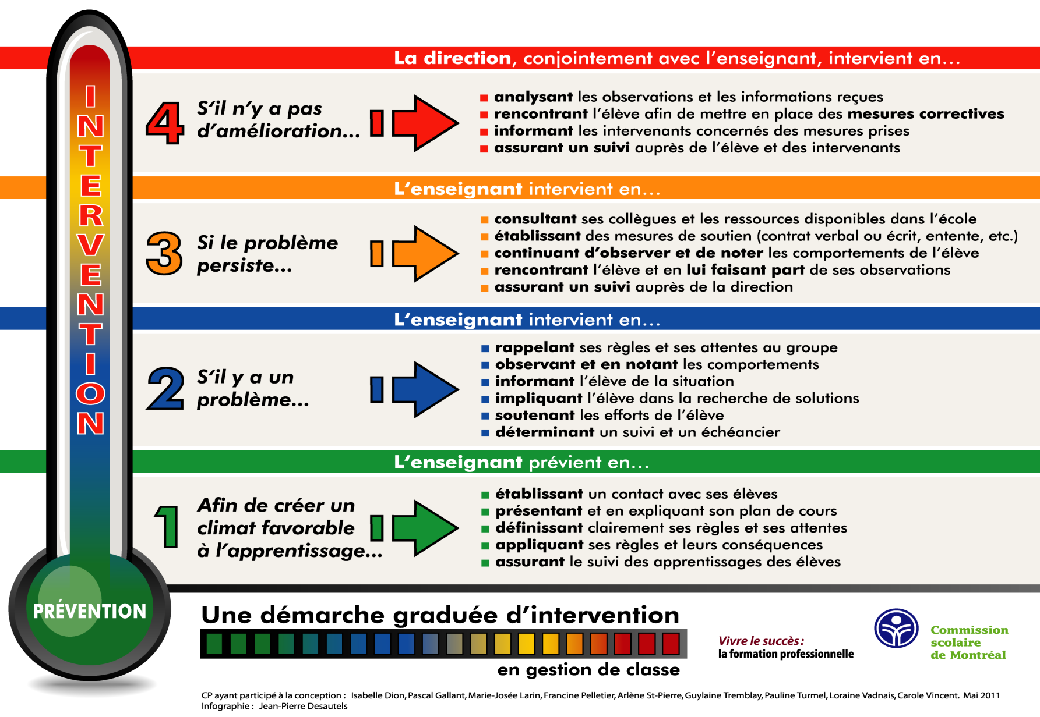
Notes:
10 minutes

Slide 45

Approche réflexive
Comment y arriver :
Poser des questions ouvertes
Éviter les questions rhétoriques
Incorporer des verbes d’action élevés (Bloom)
Garder les questions neutres
Allouer un temps de réflexion suffisant
Image gratuite pour une utilisation
sous licence de contenu Pixabay
Source: L’accompagnement en éducation et la pratique réflexive, Paul Hook, Ian Mcphail et Andy Vass, adaptation: Camil Sanfaçon, Chenelière éducation, 2010.
Notes:
Sylvie/Jacynthe
En grand groupe :
Qu’est-ce qu’une question réflexive pour vous ?
Poser des questions ouvertes, auxquelles il faut répondre
Éviter les questions *rhétoriques, ne permet pas de s’engager dans leur propre réflexion
Incorporer des verbes d’action élevés (Bloom)
Des verbes tels que créer, analyser, élaborer, évaluer et justifier incitent à communiquer leur raisonnement,
Garder les questions neutres
Des qualificatifs tels que facile ou difficile peuvent nuire à la communication
Des expressions (visage, gestes, ton) peuvent envoyer des signaux, qui empêche de réfléchir
Allouer un temps de réflexion suffisant
Temps de réflexion de trois secondes ou plus après une question
*rhétorique – Question n’attendant pas de réponse, celle-ci étant évidente ou suggérée par la question elle-même. La phrase suivante est une question rhétorique : Combien de temps encore allez-vous mentir effrontément aux électeurs

Slide 46
Exemples de questions réflexives
Remarquez le début des questionnements
« Que veux tu tirer de cela? »
« Quel geste pourrais-tu accomplir pour…? »
« Peux-tu me décrire…? »
« Comment le sais-tu? »
« Quel est le vrai (ou le principal ) problème ici pour toi? »
« Quelle est la dernière fois où cela a été moins difficile pour toi? »
« Quels facteurs ont contribué à cela? »
« Qu’est-ce qui te fait dire cela? »
« Peux-tu expliquer le raisonnement qui t’a amené à cela? »
« Quelle serait la première étape pour en arriver là? »
« Comment est-ce que cela pourrait devenir une action? »
« Comment vas-tu affronter cela d’une façon qui te convient? »
« Quel effet cela aura-t-il? »
« Qu’est-ce que tu pourrais faire pour…? »
« Quels sont tes choix? »
Source: L’accompagnement en éducation et la pratique réflexive, Paul Hook, Ian Mcphail et Andy Vass, adaptation: Camil Sanfaçon, Chenelière éducation, 2010.
Notes:
Sylvie
Les questions commençant par pourquoi sont souvent perçues comme un jugement, peut-être même comme une accusation. En général, les questions commençant par que/quel ou comment forment la base des questions en accompagnement.

Slide 47

Pratiques réflexives Jeu de rôles
Image gratuite pour une utilisation
sous licence de contenu Pixabay
En utilisant les mises en situation proposées, quelle pratique réflexive pouvez-vous formuler pour aider votre élève?
  En équipe de trois (un enseignant, un élève et un observateur) à tour de rôle. (5 min chacun)
  Déterminez la pratique réflexive appropriée, pour bien accompagner l’élève.
  Retour en plénière
Activité 10
15 minutes
Notes:
Activité 10 – 15 min mise en situation et 20 min Retour en plénière
Lors du retour, préciser ces points si pertinents:
* Éviter de faire la "morale", y aller plutôt en mode avec "j'ai remarqué que tu étais (nommer un élément positif chez votre élève) mais aussi que c'était plus difficile pour toi de (nommer le défi)"...et ensuite poser vos questions !
* Laisser la responsabilité à votre élève de trouver ses réponses, ses solutions...prenez le temps, et ne pas prendre personnel les situations...c'est payant !
* Éviter le jugement, la comparaison. tenez-vous en aux faits observables mais rapidement…Posez vos questions !!

Slide 48

Mise en situation
Un élève est systématiquement en retard, après plusieurs mises en garde, vous rencontrez l’élève.
  Avec une approche réflexive, comment abordez-vous l’élève?
Image gratuite pour une utilisation
sous licence de contenu Pixabay
Notes:
Activité en grand groupe : Quelles seraient les pistes de réflexion pour vous?
Développer le raisonnement : Le faire parler pour qu’il explique la situation selon son point de vue positivement de manière réflexive.
Pour toi, quelle est la meilleure façon de représenter cette situation? • Est-ce que tu aurais pu t’y prendre autrement…? • En quoi cette situation est-elle identique ou différentes au résultats escompté ? • Environ combien d’élèves…? • Que ferais-tu si…? • Que se passerait il si…? • Qu’aurais-tu pu faire d’autre? • Si tu fais cela, que va-t-il se passer? • Pourrais-tu le faire d’une autre manière? • Comment as-tu…?
Stimuler le raisonnement : Comment le sais-tu? • Qu’est-ce que cela représente? • Comment savais-tu où, quel, quand…? • Est-ce que tu pourrais utiliser du matériel différent pour…? • Comment pourrais-tu prendre note de ton travail? • Qu’est-ce que tu as fait pour estimer la réponse?

Slide 49

Mise en situation
Un élève consulte sans arrêt son téléphone, malgré vos demandes répétées de cesser l’utilisation.
  Avec une approche réflexive, comment abordez-vous l’élève?
Image gratuite pour une utilisation
sous licence de contenu Pixabay
Notes:
Activité en grand groupe : Quelles seraient les pistes de réflexion pour vous?
Développer le raisonnement : Le faire parler pour qu’il explique la situation selon son point de vue positivement de manière réflexive.
Pour toi, quelle est la meilleure façon de représenter cette situation? • Est-ce que tu aurais pu t’y prendre autrement…? • En quoi cette situation est-elle identique ou différentes au résultats escompté ? • Environ combien d’élèves…? • Que ferais-tu si…? • Que se passerait il si…? • Qu’aurais-tu pu faire d’autre? • Si tu fais cela, que va-t-il se passer? • Pourrais-tu le faire d’une autre manière? • Comment as-tu…?
Stimuler le raisonnement : Comment le sais-tu? • Qu’est-ce que cela représente? • Comment savais-tu où, quel, quand…? • Est-ce que tu pourrais utiliser du matériel différent pour…? • Comment pourrais-tu prendre note de ton travail? • Qu’est-ce que tu as fait pour estimer la réponse?

Slide 50
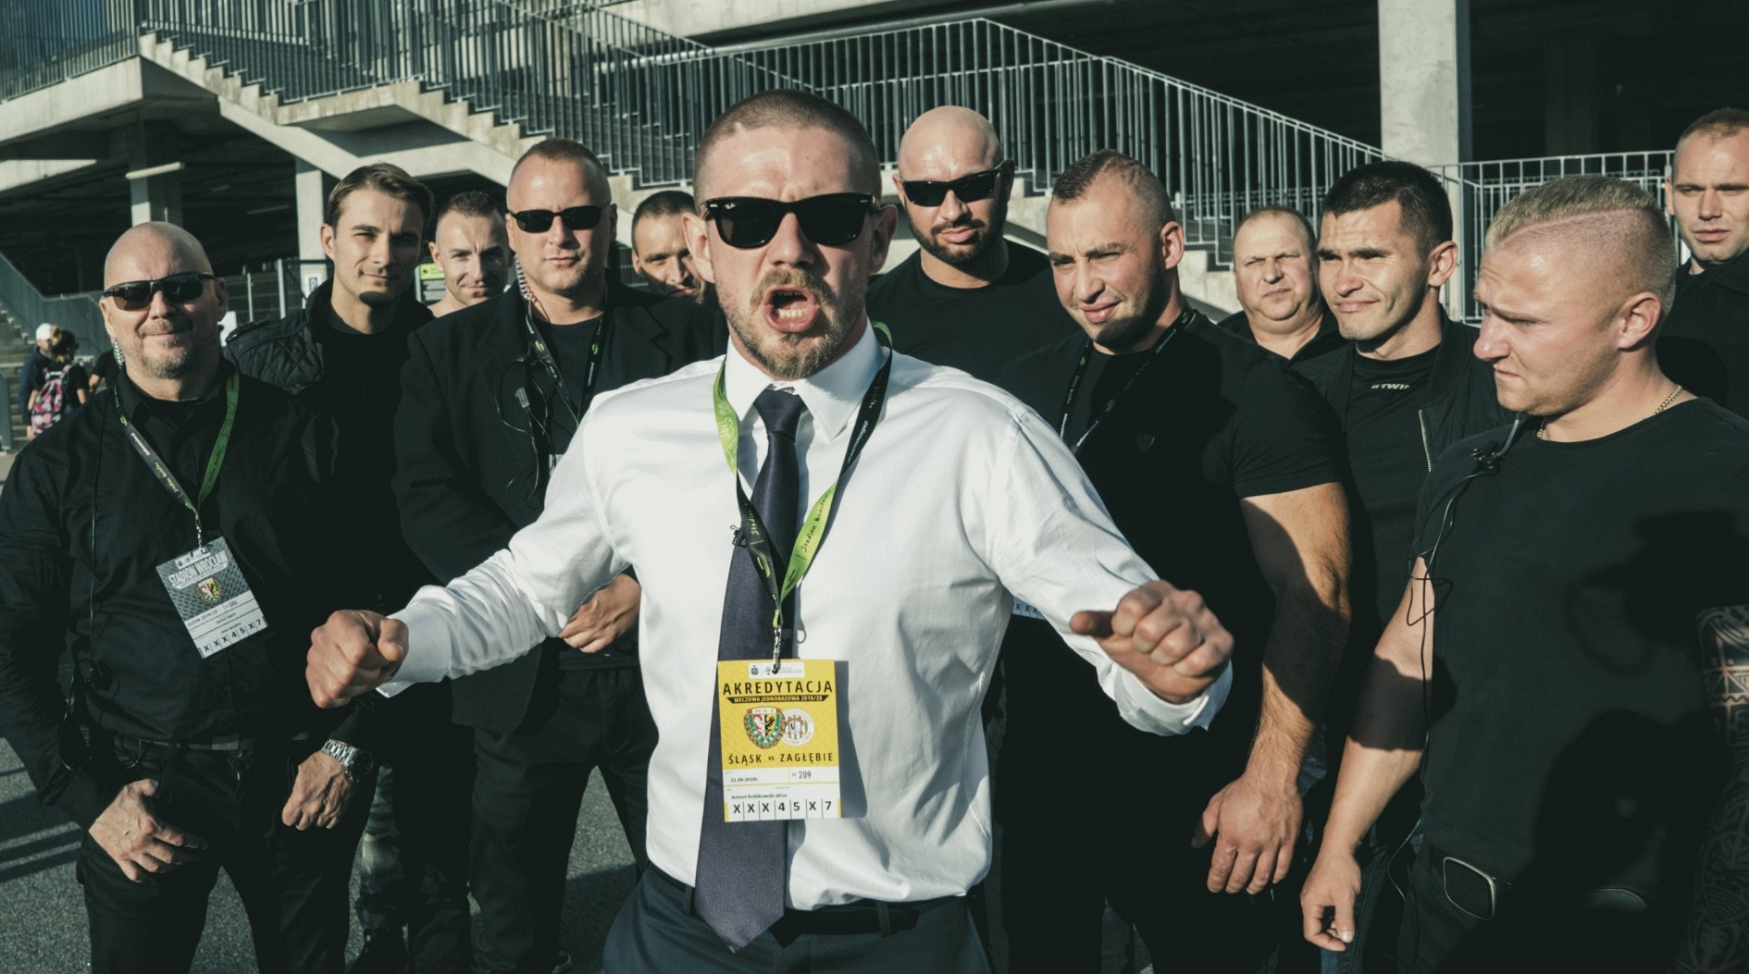
Mise en situation
Un élève agit comme leader négatif dans la classe.
  Avec une approche réflexive, comment abordez-vous l’élève?
Image gratuite pour une utilisation
sous licence de contenu Pixabay
Notes:
Activité en grand groupe : Quelles seraient les pistes de réflexion pour vous?
Développer le raisonnement : Le faire parler pour qu’il explique la situation selon son point de vue positivement de manière réflexive.
Pour toi, quelle est la meilleure façon de représenter cette situation? • Est-ce que tu aurais pu t’y prendre autrement…? • En quoi cette situation est-elle identique ou différentes au résultats escompté ? • Environ combien d’élèves…? • Que ferais-tu si…? • Que se passerait il si…? • Qu’aurais-tu pu faire d’autre? • Si tu fais cela, que va-t-il se passer? • Pourrais-tu le faire d’une autre manière? • Comment as-tu…?
Stimuler le raisonnement : Comment le sais-tu? • Qu’est-ce que cela représente? • Comment savais-tu où, quel, quand…? • Est-ce que tu pourrais utiliser du matériel différent pour…? • Comment pourrais-tu prendre note de ton travail? • Qu’est-ce que tu as fait pour estimer la réponse?

Slide 51

Mise en situation
Un élève a des problèmes de remise de travaux, soit qu’il ne les remet pas à temps ou soit pas du tout.
  Avec une approche réflexive, comment abordez-vous l’élève?
Image gratuite pour une utilisation
sous licence de contenu Pixabay
Notes:
Activité en grand groupe : Quelles seraient les pistes de réflexion pour vous?
Développer le raisonnement : Le faire parler pour qu’il explique la situation selon son point de vue positivement de manière réflexive.
Pour toi, quelle est la meilleure façon de représenter cette situation? • Est-ce que tu aurais pu t’y prendre autrement…? • En quoi cette situation est-elle identique ou différentes au résultats escompté ? • Environ combien d’élèves…? • Que ferais-tu si…? • Que se passerait il si…? • Qu’aurais-tu pu faire d’autre? • Si tu fais cela, que va-t-il se passer? • Pourrais-tu le faire d’une autre manière? • Comment as-tu…?
Stimuler le raisonnement : Comment le sais-tu? • Qu’est-ce que cela représente? • Comment savais-tu où, quel, quand…? • Est-ce que tu pourrais utiliser du matériel différent pour…? • Comment pourrais-tu prendre note de ton travail? • Qu’est-ce que tu as fait pour estimer la réponse?

Slide 52
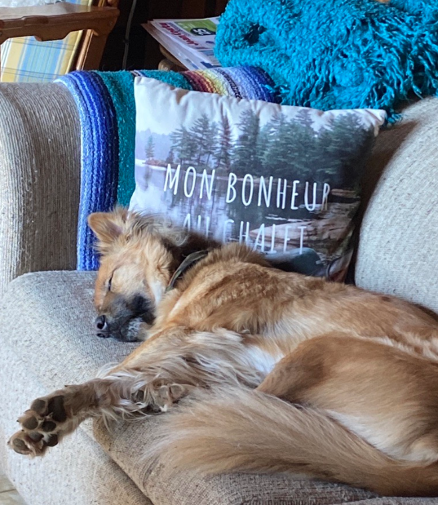
Pause

Slide 53

Mises en situation
Avec ce que nous avons vu jusqu’à maintenant, comment interviendriez-vous dans ces mises en situation ?
Image gratuite pour une utilisation
sous licence de contenu Pixabay
Notes:
Véronique – 15+ 10 = 25 min
Activité 11 – Q. 2.
Pratique réflexive en fonction des composantes– étape 2 enseignant
Dans le retour, allez plus profondément dans les principes, en lien avec ce qu’ils ont vécus et en lien avec la façon dont ils ont abordés les étapes des mises en situations.
En sous-groupe: avec ce que nous avons vu jusqu’à maintenant, comment interviendriez-vous dans cette même situation.
Lors des cours de compétences théoriques, un élève devient de plus en plus dérangeant. Il parle à des moments inopportuns, fait des commentaires inappropriés, fait répétitivement des blagues haut et fort pendant que vous enseignez. Une partie du groupe se rallie à lui : plusieurs autres élèves le trouvent drôle et réagissent positivement à ses commentaires et à ses prises de parole, lui offrant comme une sorte d'encouragement à continuer. Une autre partie du groupe apparaît contrariée : plusieurs élèves soupirent, démontrent des signes d’exaspération et vous implorent du regard pour que vous interveniez. Le bon déroulement du cours se dégrade de jour en jour et est de plus en plus souvent perturbé; les tensions au sein du groupe sont palpables.
Lors du premier cours de la première compétence enseignée en atelier dans le cadre du DEP en usinage, environnement notamment très bruyant, plusieurs élèves du groupe sont surexcités et certains posent des gestes dangereux. Vous appréhendez la suite de la formation avec cette cohorte agitée.
Chaque jour, plusieurs élèves de votre nouveau groupe ont de cinq à dix minutes de retard, ce qui dérange entre autres les élèves qui sont à l’heure. Constatant qu’il y a peu ou pas de conséquences données aux retardataires ou aux absents, des frustrations prennent racine chez les élèves assidus et vous observez un effet d'entraînement: un nombre grandissant d’élèves s’absentent ou sont en retard, ce qui rend votre enseignement de plus en plus difficile. Étonnamment, vous semblez être le seul enseignant de votre département à avoir ce problème: comme il n'y a pas eu de décision d'équipe par rapport à l'absentéisme et aux retards, et qu'il n’y a pas de règles précises dans le code de vie du Centre, vous les interprétez et les mettez en œuvre au meilleur de votre interprétation.

Slide 54


Décrivez une situation qui vous est déjà arrivée, pour laquelle vous vous êtes sentis vulnérables.
Avec ce que nous avons vu jusqu’à maintenant, comment interviendriez-vous dans une situation similaire?
Notes:
Véronique 40 min
Activité 12 - finale et préparatoire au travail

Slide 55

Retour sur vos attentes
Image gratuite pour une utilisation
sous licence de contenu Pixabay
Notes:
Retour 5 min
Vos attentes

Slide 56
Conclusion
Si j’ai une chose à retenir…
Notes:
Véronique 5 min

Slide 57


Appréciation de la formation
Notes:
IMPORTANT
Questionnaire sur Folio

Slide 58

Travaux à réaliser
Décrivez une situation (que ce soit avec un groupe ou un élève) et, en vous appuyant sur les approches théoriques abordées dans le cadre de cette formation, décrivez l’intervention réalisée en gestion de classe. (½ page)
Faites l’analyse et la rétroaction de l’intervention que vous avez privilégiée à la question 1 en vous appuyant sur le contenu de la présente formation. (1 page)
Image gratuite pour une utilisation
sous licence de contenu Pixabay
Notes:
Sylvie
Rappeler le travail à réaliser lié à la formation gestion de classe. À remettre au CP centre. Non
Voir guide de l’accompagné Phase II. Étape 2
Les consignes ne sont pas les mêmes, peut être mêlant !!!!!! (SSM)
Voir les travaux directement dans le cahier de consignes

Slide 59
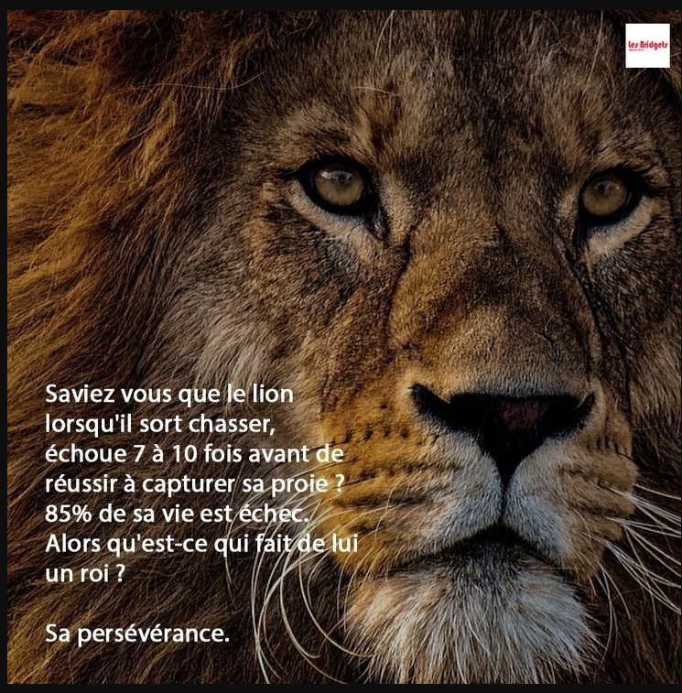
Notes:
Véronique
Encourageons et mettons tout en œuvre afin que nos élèves soient persévérants malgré leurs échecs et leurs difficultés.

Slide 60

Références
Comité pré-IPE, CSSDM, Vyond https://youtu.be/9nG8ZUU1CW8
« Démarche graduée des interventions », Comité des conseillers pédagogiques en formation professionnelle de la Commission scolaire de Montréal, Mai 2011
« GÉRER EFFICACEMENT SA CLASSE Les cinq ingrédients essentiels », Nancy Gaudreau, 2017, 200 pages
https://extranet.puq.ca/media/produits/documents/2930_D4531-FP.pdf
https://view.genial.ly/5ecea5b1ae02a30dabf2230f/horizontal-infographic-review-copie-gestion-de-classe-de-nancy-gaudreau
Vidéo andragogie https://www.youtube.com/watch?v=MsfUUZvS2v0
« Soutien à la persévérance et à la réussite des jeunes et des adultes en formation professionnelle », chapitre 6, p. 149
« Stragogie 26 - Motivation et État d'esprit » réalisée par l’équipe de conseillers pédagogiques de l’École des métiers de l’équipement motorisé de Montréal, https://youtu.be/c32s3NsVF8w

Slide 61

Image gratuite pour une utilisation
sous licence de contenu Pixabay

